Slide 1
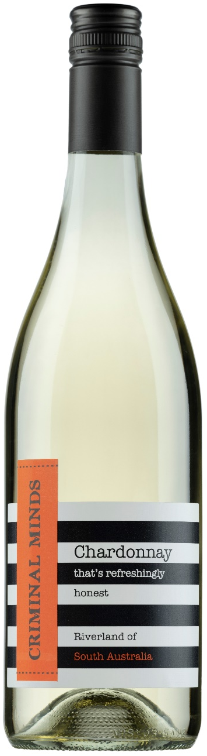

BYRNE
Criminal Minds Chardonnay
크리미널 마인드 샤도네이
WINE MAKING 수확한 뒤 줄기 제거 후 신선한 과일의 맛을 위해 낮은 온도에서 잠시 보관합니다. 청징화가 진행되고 온도 조절 가능한 탱크에서 12-18°C에서 발효를 합니다. 부드럽고 풍부한 느낌을 주기 위해 앙금 숙성을 진행합니다. TASTING NOTE 밝게 빛나는 연한 레몬색을 띠고 청사과, 시트러스, 파인애플의 아로마와 함께 바닐라 아로마가 살짝 묻어납니다. 입 안에서는 레몬, 파인애플, 그리고 청사과와 같은 상쾌하고 생생한 풍미가 지배적이지만 미묘한 프렌치 오크의 바닐라와 모카 노트도 존재합니다. 서브 온도: 10-12°C 음식 추천: 에피타이저, 새우 크림 파스타
COMMENT 알렉스 바이른(Alex Byrne)은 바이른 빈야드의 창업자로서 그의 와인 관련 경력은 17살 때부터 시작 되었습니다. 알렉스는 2002년 야라 밸리에 위치한 도미니크 와인 양조장에서 빈티지 셀러로 일하면서 대학에서 와인을 공부했으며 마가릿 강에서 와인 소매업과 와인 제조업을 계속 하였습니다. 바이른 빈야드가 소유한 여러 브랜드 중에서 신선한 개성이 가장 명확하게 나타나는 레이블을 소유한 브랜드가 크리미널 마인드입니다. 패셔너블하고 친금감 있는 브랜드를 표방하여 젊은 와인 애호가들의 사랑을 받고 있습니다. 넷플릭스 시리즈 중 “오렌지 이즈 더 뉴 블랙＂에서 영감을 받아 작품속 캐릭터 및 스타일을 각각의 와인에 잘 표현하고 있습니다.
REGION South Australia
TYPE White
ALCOHOL 13.5%
VARIETY 100% Chardonnay
AWARDS Winestate Magazine Mar/Apr 2021
ACIDITY
SWEETNESS
BODY
FINISH

